Slide 1
第7章 图
逻辑结构
集合——数据元素间除“同属于一个集合”外，无其它关系
线性结构——一个对一个，如线性表、栈、队列
树形结构——一个对多个，如树
图形结构——多个对多个，如图

Slide 2
教学内容
7.1 图的定义和基本术语
7.2 图的存储结构：邻接矩阵和邻接表
7.3 图的遍历：深度和广度优先遍历
7.4 图的应用：最小生成树、拓扑排序、关键路径、最短路径

Slide 3

7.1. 图的基本概念及相关术语和性质
7.2. 图的邻接矩阵和邻接表两种存储表示方法（重点和难点）

Slide 4

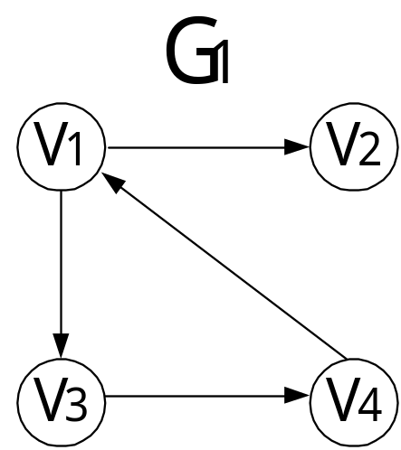
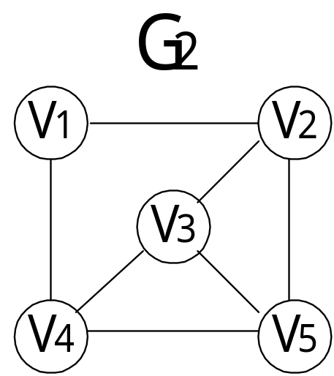
7.1 图的定义和术语
图：图由两个集合V和E组成Graph=(V,E)
V：顶点(数据元素)的有穷非空集合；
E：边的有穷集合。
有向图(Digraph)： 若图G的关系集合E(G)中，顶点偶对<v,w>的v和w之间是有序的，称图G是有向图。如G1
在有向图中，若 <v,w>∈E(G) ，表示从顶点v到顶点w有一条弧。 其中：v称为弧尾或初始点，w称为弧头或终点
无向图(Undigraph)： 若图G的关系集合E(G)中，顶点偶对（v,w）的v和w之间是无序的，称图G是无向图。 （v,w）一条边
无向图：
有向图：
每条边都是无方向的 G2
每条边都是有方向的 G1

Slide 5
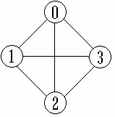
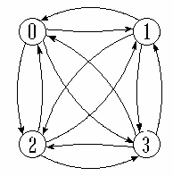
完全图：任意两个点都有一条边相连
无向完全图
有向完全图
n(n-1)/2 条边
n(n-1) 条边

Slide 6
稀疏图：有很少边或弧的图。 e<n㏒n
稠密图：有较多边或弧的图。
网：边/弧带权的图。
邻接：有边/弧相连的两个顶点之间的关系。
无向图， 存在(v_{i}, v_{j})，则称v_{i}和v_{j}互为邻接点；
有向图，存在<v_{i}, v_{j}>，则称v_{i}邻接到v_{j}， v_{j}邻接于v_{i}
关联(依附)：边/弧与顶点之间的关系。
存在(v_{i}, v_{j})/ <v_{i}, v_{j}>， 则称该边/弧依附于v_{i}和v_{j，}
_{或者称}(v_{i}, v_{j})/ <v_{i}, v_{j}>和顶点v_{i}和v_{j 相关联}

Slide 7
顶点的度：与该顶点相关联的边的数目，记为TD(v)
在有向图中, 顶点的度等于该顶点的入度与出度之和。
顶点 v 的入度是以 v 为终点的有向边的条数, 记作 ID(v)
顶点 v 的出度是以 v 为始点的有向边的条数, 记作OD(v)

Slide 8
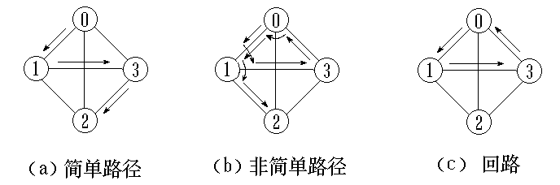
路径：是图G中连接两顶点之间所经过的顶点序列
路径长度：路径上边或弧的数目。
回路(环)：第一个顶点和最后一个顶点相同的路径。
简单路径：序列中顶点不重复出现的路径
简单回路(简单环)：除路径起点和终点相同外，其余顶点均不相同的路径。

Slide 9
权与网
图中边或弧所具有的相关数称为权。表明从一个顶点到另一个顶点的距离或耗费。带权的图称为网。
子图
设有两个图G=（V，{E}）、G1=（V1，{E1}），若V1⊆ V，E1 ⊆ E，则称 G1是G的子图。
例:(b)、(c) 是 (a) 的子图
V0
V1
V0
V1
V0
V1
V2
V2
V2
V3
V4
V3
V4
V3
V4
(a)
(b)
(c)

Slide 10
连通图（强连通图）
在无（有）向图G=( V, {E} )中，若对任何两个顶点 v、u 都存在从v 到 u 的路径，则称G是连通图（强连通图）。
连通图
非连通图
V0
V1
V0
V1
V4
V2
V3
V4
V3
V2
V5
强连通图
非强连通图
V0
V1
V0
V1
V2
V3
V2
V3

Slide 11
连通分量（强连通分量）
无向图G 的极大连通子图称为G的连通分量。
极大连通子图意思是：该子图是 G 连通子图，将G 的任何不在该子图中的顶点加入，子图不再连通。
非连通图
V0
V1
V4
V3
V2
V5
连通分量
V0
V1
V4
V3
V2
V5

Slide 12
有向图G 的极大强连通子图称为G的强连通分量。极大强连通子图意思是：该子图是G的强连通子图，将D的任何不在该子图中的顶点加入，子图不再是强连通的。
强连通分量
V0
V1
V0
V1
V2
V3
V2
V3

Slide 13
极小连通子图：该子图是G 的连通子图，在该子图中删除任何一条边，子图不再连通。
生成树：包含无向图G 所有顶点的极小连通子图。它含有图中全部顶点，但有且仅有构成一个树的n-1条边。
生成森林：对非连通图，由各个连通分量的生成树的集合
V0
V1
V0
V1
V0
V2
V2
V3
V1
V3
V4
V3
V4
V2
V4
连通图 G1
G1的生成树

Slide 14
7.2 图的存储结构
顺序存储结构：
数组表示法（邻接矩阵）
链式存储结构：
多重链表
邻接表
邻接多重表
十字链表
重点介绍：
邻接矩阵表示法
邻接表表示法

Slide 15
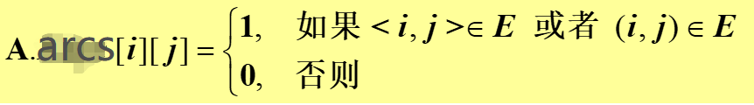
数组（邻接矩阵）表示法
建立一个顶点表（记录各个顶点信息）和一个邻接矩阵（表示各个顶点之间关系）。
设图 A = (V, E) 有 n 个顶点，则图的邻接矩阵是一个二维数组 A.arcs[n][n]，定义为

Slide 16
无向图的邻接矩阵表示法
v1
v2
顶点表：
（ v1 v2 v3 v4 v5 ）
邻接矩阵：
v1
v2
v3
v4
v5
0 0 0 0 0
0 0 0 0 0
0 0 0 0 0
0 0 0 0 0
0 0 0 0 0
0 1 0 1 0
1 0 1 0 1
0 1 0 1 1
1 0 1 0 1
0 1 1 1 0
v3
0 1 0 1 0
1 0 1 0 1
0 1 0 1 1
1 0 1 0 1
0 1 1 1 0
A.arcs =
v4
v4
v5
分析1：无向图的邻接矩阵是对称的；
分析2：顶点i 的度＝第 i 行 (列) 中1 的个数；

Slide 17
有向图的邻接矩阵表示法
顶点表：
( v1 v2 v3 v4 )
v1
v2
邻接矩阵：
0 0 0 0
0 0 0 0
0 0 0 0
0 0 0 0
0 1 1 0
0 0 0 0
0 0 0 1
1 0 0 0
0 1 1 0
0 0 0 0
0 0 0 1
1 0 0 0
v1
v2
v3
v4
A
A.arcs =
v3
v4
注：在有向图的邻接矩阵中，
第i行含义：以结点v_{i}为尾的弧(即出度边）；
第i列含义：以结点v_{i}为头的弧(即入度边）。
分析1：有向图的邻接矩阵可能是不对称的。
分析2：顶点的出度=第i行元素之和
顶点的入度=第i列元素之和
顶点的度=第i行元素之和+第i列元素之和

Slide 18
网（即有权图）的邻接矩阵表示法
W_{ij} <vi, vj> 或（vi, vj）∈VR
定义为：
A.arcs[ i ][ j ]=
∞ 无边（弧）
顶点表：
( v1 v2 v3 v4 v5 v6 )
5
邻接矩阵：
5 7
4
8 9
5 6
5
3 1
∞ 5 ∞ 7 ∞ ∞
∞ ∞ 4 ∞ ∞ ∞
8 ∞ ∞ ∞ ∞ 9
∞ ∞ 5 ∞ ∞ 6
∞ ∞ ∞ 5 ∞ ∞
3 ∞ ∞ ∞ 1 ∞
v1
v2
∞ ∞ ∞ ∞ ∞ ∞
∞ ∞ ∞ ∞ ∞ ∞
∞ ∞ ∞ ∞ ∞ ∞
∞ ∞ ∞ ∞ ∞ ∞
∞ ∞ ∞ ∞ ∞ ∞
∞ ∞ ∞ ∞ ∞ ∞
8
4
N.arcs =
N
3
7
9
v3
v6
6
1
5
v5
v4
5

Slide 19
邻接矩阵表示法的特点
优点：容易实现图的操作，如：求某顶点的度、判断顶点之间是否有边、找顶点的邻接点等等。
缺点：n个顶点需要n*n个单元存储边;空间效率为O(n²)。 对稀疏图而言尤其浪费空间。

Slide 20
邻接矩阵的存储表示
//用两个数组分别存储顶点表和邻接矩阵
#define MaxInt 32767 //表示极大值，即∞
#define MVNum 100 //最大顶点数
typedef char VerTexType; //假设顶点的数据类型为字符型
typedef int ArcType; //假设边的权值类型为整型
typedef struct{
VerTexType vexs[MVNum]; //顶点表
ArcType arcs[MVNum][MVNum]; //邻接矩阵
int vexnum,arcnum; //图的当前点数和边数
}AMGraph;

Slide 21
采用邻接矩阵表示法创建无向网
【算法思想】
（1）输入总顶点数和总边数。
（2）依次输入点的信息存入顶点表中。
（3）初始化邻接矩阵，使每个权值初始化为极大值。
（4）构造邻接矩阵。

Slide 22
【算法描述】
Status CreateUDN(AMGraph &G){
//采用邻接矩阵表示法，创建无向网G
scanf(&G.vexnum,&G.arcnum); //输入总顶点数，总边数
for(i = 0; i<G.vexnum; ++i)
scanf(& G.vexs[i]); //依次输入点的信息
for(i = 0; i<G.vexnum;++i) //初始化邻接矩阵，边的权值均置为极大值
for(j = 0; j<G.vexnum;++j)
G.arcs[i][j] = MaxInt;
for(k = 0; k<G.arcnum;++k){ //构造邻接矩阵
scanf(& v1,&v2,&w); //输入一条边依附的顶点及权值
i = LocateVex(G, v1); j = LocateVex(G, v2); //确定v1和v2在G中的位置
G.arcs[i][j] = w; //边<v1, v2>的权值置为w
G.arcs[j][i] = G.arcs[i][j]; //置<v1, v2>的对称边<v2, v1>的权值为w
}//for
return OK;
}//CreateUDN

Slide 23
int LocateVex(MGraph G,VertexType u)
{//存在则返回u在顶点表中的下标;否则返回-1
int i;
for(i=0;i<G.vexnum;++i)
if(u==G.vexs[i])
return i;
return -1;
}

Slide 24
邻接表（链式）表示法
对每个顶点v_{i} 建立一个单链表，
把与v_{i}有关联的边的信息链接起来，每个结点设为3个域；
头结点
表结点
data | firstarc
adjvex | nextarc | info
数据域，存储顶点v_{i} 信息
链域，指向单链表的第一个结点
邻接点域，表示v_{i}一个邻接点的位置
链域，指向v_{i}下一个边或弧的结点
数据域，与边有关信息（如权值）
每个单链表有一个头结点（设为2个域），存v_{i}信息；
每个单链表的头结点另外用顺序存储结构存储。

Slide 25
无向图的邻接表表示
0
1
2
3
4
v₁
v₂
v₃
v₄
v₅
3
1
^
v1
v2
v3
4
2
0
^
v4
4
3
1
^
v4
v5
4
2
0
^
3
2
1
^
注：邻接表不唯一，因各个边结点的链入顺序是任意的
空间效率为O(n+2e)。
若是稀疏图(e<<n²)，比邻接矩阵表示法O(n²)省空间。
TD(Vi)=单链表中链接的结点个数

Slide 26
有向图的邻接表表示
邻接表(出边)
逆邻接表(入边)
v1
v2
V₁
2
1
^
V₁
3
^
V₂
^
V2
0
^
V₃
3
^
V3
0
^
v3
v4
V₄
0
^
V4
2
^
空间效率为O(n+e)
出度
入度
度：
OD(Vi)＝单链出边表中链接的结点数
ID(Vi)＝邻接点域为Vi的弧个数
TD(Vi) = OD( Vi ) + I D( Vi )

Slide 27
邻接表的存储表示
#define MVNum 100 //最大顶点数
typedef struct ArcNode{ //边结点
int adjvex; //该边所指向的顶点的位置
struct ArcNode * nextarc; //指向下一条边的指针
OtherInfo * info; //和边相关的信息
}ArcNode;
typedef struct VNode{
VerTexType data; //顶点信息
ArcNode * firstarc; //指向第一条依附该顶点的边的指针
}VNode, AdjList[MVNum]; //AdjList表示邻接表类型
typedef struct{
AdjList vertices; //邻接表
int vexnum, arcnum; //图的当前顶点数和边数
}ALGraph;
V₁
2
1
^
V₂
^
V₃
3
^
V₄
0
^

Slide 28
邻接表表示法的特点
优点：空间效率高，容易寻找顶点的邻接点；
缺点：判断两顶点间是否有边或弧，需搜索两结点对应的单链表，没有邻接矩阵方便。

Slide 29
邻接矩阵与邻接表表示法的关系
v1
v2
0
v₁
3
1
^
v3
1
v₂
4
2
0
^
v4
v4
v5
2
v₃
4
3
1
^
（ v1 v2 v3 v4 v5 ）
3
v₄
4
2
0
^
v1
v2
v3
v4
v5
0 0 0 0 0
0 0 0 0 0
0 0 0 0 0
0 0 0 0 0
0 0 0 0 0
4
v₅
0 1 0 1 0
1 0 1 0 1
0 1 0 1 1
1 0 1 0 1
0 1 1 1 0
0 1 0 1 0
1 0 1 0 1
0 1 0 1 1
1 0 1 0 1
0 1 1 1 0
3
2
1
^
1. 联系：邻接表中每个链表对应于邻接矩阵中的一行，链表中结点个数等于一行中非零元素的个数。

Slide 30
邻接矩阵与邻接表表示法的关系
2. 区别：
① 对于任一确定的无向图，邻接矩阵是唯一的（行列号与顶点编号一致），但邻接表不唯一（链接次序与顶点编号无关）。
② 邻接矩阵的空间复杂度为O(n²),而邻接表的空间复杂度为O(n+e)。
3. 用途：邻接矩阵多用于稠密图；而邻接表多用于稀疏图

Slide 31
十字链表---用于有向图
data：结点的数据域，保存结点的数据值。
firstin: 结点的指针域，给出自该结点出发的的第一条边的边结点的地址。
firstout：结点的指针场，给出进入该结点的第一条边的 边结点的地址。
结点表中的结点的表示：
data
firstin
firstout
边结点表中的结点的表示：
tailvex
headvex
hlink
tlink
info
info:边结点的数据域，保存边的权值等。
tailvex: 本条边的出发结点
的地址。
headvex:本条边的终止结点
的地址。
hlink:终止结点相同的边
中的下一条边的地址。
tlink:出发结点相同的边
中的下一条边的地址。

Slide 32
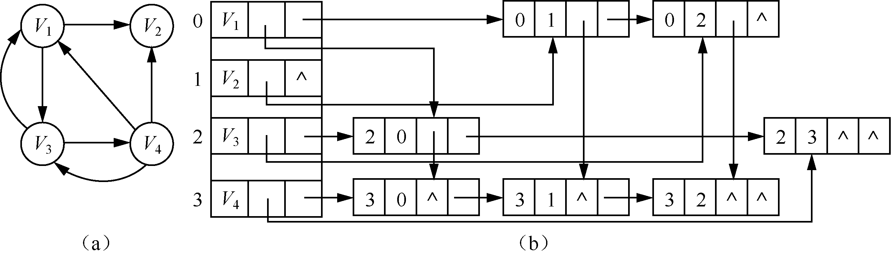
十字链表

Slide 33
小结
1.掌握：图的基本概念及相关术语和性质
2.熟练掌握：图的邻接矩阵和邻接表两种存储表示方法

